Slide 1
マルチFPGA上での GoogLeNet実装に関する研究
慶應義塾大学理工学部
情報工学科天野研究室
61401007 飯塚健介

Slide 2
アウトライン
背景
GoogLeNet
FiC-SW
関連研究
GoogLeNet並列化検討
実装
評価
結論

Slide 3
背景
深層学習の需要と発展
自動運転、自動翻訳、スマートスピーカー
認識精度向上の研究、開発
→計算量の増大に伴う計算基盤の需要
深層学習専用アクセラレータ
汎用CPUは非効率的
GPUやFPGAが注目
→NEDOが主導するクラウド人工知能計算基盤”Flow in Cloud(FiC)”

Slide 4
GoogLeNet
畳み込みニューラルネットワーク(CNN)のモデル
2014ILSVRCで最高精度をマーク
高精度かつパラメータ数削減に成功
AlexNetよりも○%の精度向上
パラメータ数○%削減

Slide 5
畳み込み演算

Slide 6
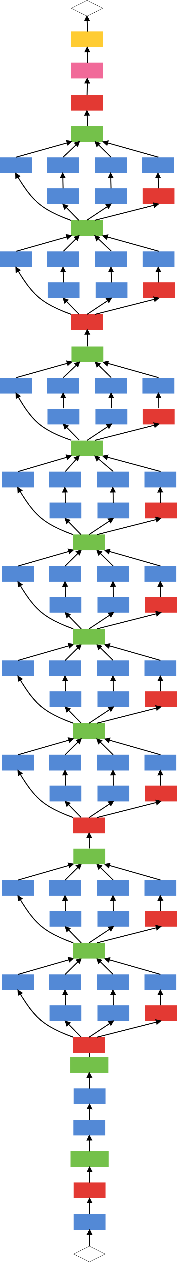
全体アーキテクチャ
全22層
幅?に広がるネットワーク
Notes:
入出力の方向を入れる

Slide 7
Inception層
GoogLeNetの最大の特徴
並列に計算し、結果を結合
サイズの小さなフィルタの適用

Slide 8
Flow-in-Cloud
Flow in Cloud(FiC)
NEDO人工知能計算クラウドシステム
GPU,FPGA,メモリから構成
光通信による高速インターコネクト

Slide 9
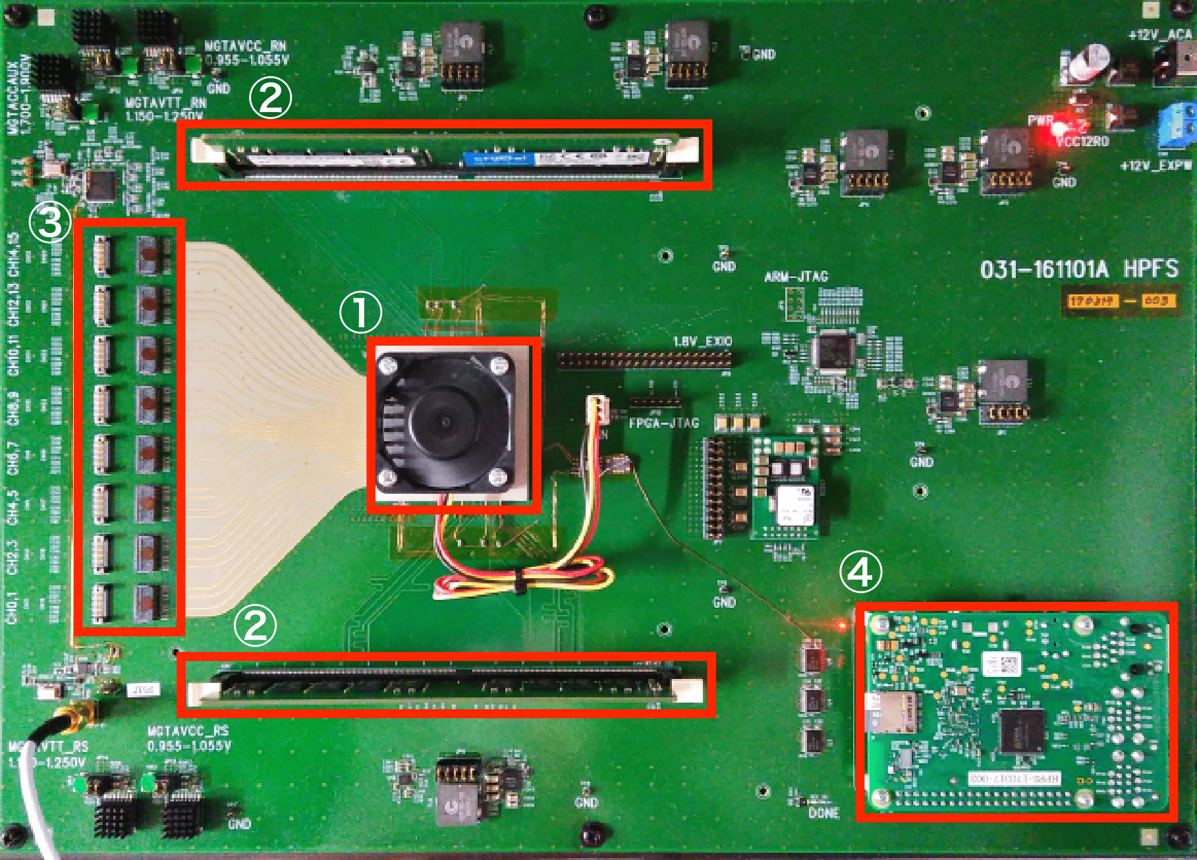
FiC-SW
構成要素
Xilinx Kintex UltraScale
高速シリアルリンク
DRAM 2バンク
Raspberry Pie3

Slide 10
スイッチの通信
サーキットスイッチ
光通信のためのSTDM
FlowOSの話をする?
Notes:
STDMにすると時間が読める

Slide 11
関連研究
マルチFPGAシステム
Project Catapult
CNNアクセラレータ
圧縮CNNアクセラレータ
UCLAアクセラレータ
Caffeフレームワークの利用
マルチCLP実装

Slide 12
並列化検討
GoogLeNetの並列化
畳み込み演算の並列化
Inception層の計算スレッド分割

Slide 13
畳み込み演算の並列化
畳み込み演算のデータ並列性
入力値分割
出力値分割

Slide 14
Inception層の計算スレッド分割
Inception層の計算スレッドを分割
メリット:入力値のブロードキャスト
デメリット:ロードバランスの悪さ

Slide 15
実装
設計方針
Inception層の実装に集中
-GoogLeNetの大部分を占める
各スレッド毎にFPGAボードを割り当て
畳み込み演算の入出力ともに分割
実装環境
Vivado HLS(2017.3)による高位合成
Xilinx Kintex UltraScale XCKU095

Slide 16
畳み込み演算モジュール
UCLAアクセラレータを参考

Slide 17
行列結合モジュール
出力行列の各要素ごとの和から二次元行列を生成

Slide 18
評価
比較対象
Intel(R) Xeon(R) E5-2667 0 @ 2.90GHz
Raspberry Pie3
Notes:
Xeon 6core 12thread

Slide 19
比較対象
Intel Xeon
g++4.6.3においてO3最適化

Slide 20
ベンチマーク
Inception(3a)層

Slide 21
性能比較

Slide 22
結論
マルチFPGA上にGoogLeNet実装の試案
並列処理の検討と実装
vs CPUで○倍の性能向上
次回予告
ロードバランスを考えたスレッド分割
入出力データサイズの最適化

